Slide 1

Constructing Linguistic Reality: The Yggur Language
Laura A. Janda
UiT The Arctic University of Norway

Slide 2
Main Idea: Yggur is an exquisite imitation of human language
The novel Lucemburská zahrada by Michal Ajvaz contains the constructed language Yggur, which has a unique profile and behaves like a natural human language
I will examine the place of Yggur
with respect to other (invented) languages
with respect to Ajvaz’ play with language in other works
I will show that Yggur can be studied like a natural language

Slide 3
The place of Yggur in the language universe
Languages and their creative extensions
Relationship to natural languages
Extent and evolution of languages
Domains of languages
Ideologies of languages

Slide 4
Languages and their creative extensions
Natural languages: 6000+ known human languages
Non-standard human languages: French street argot in Hugo’s Les Misérables, Олбанский язык/язык падонкаф, hovorová čeština (Svoboda’s Autostopem kolem světa, Topol’s Sestra)
Revivals of natural languages: Hebrew, Modern Cornish
Auxiliary languages: Volapük, Esperanto, Ido, Novial, Interlingua, Glōbish
Parody of Auxiliary languages: EuroPanto
Zonal Auxiliary languages: Afrihili, Interslavic/Medžuslovjanski
(60 varieties of Slavic zonal languages!)
Fictitious languages: Ptydepe, Quenya, Dothraki, and many other “conlangs”

Slide 5
Yggur is
A fictitious language, a “conlang”

Slide 6
Relationship to natural languages
Natural languages: Westron (English renamed)
Modification of natural languages: Nadsat, NewSpeak, Glōbish
Modification and combination of natural languages: Auxiliary languages
Conlangs that borrow from natural languages: Quenya, Sindarin, Khuzdul
Conlangs that are typologically normal human languages: Dothraki, Valyrian
Conlangs that are typologically unusual human languages: Klingon
Conlangs that are maladapted as human languages: Ptydepe, Chorukor, Tlön
Conlangs that are not human: Heptapod, His Master’s Voice

Slide 7
Yggur is
A fictitious language, a “conlang”
Typologically normal for a human language, but not based on or borrowed from a natural language

Slide 8
Extent and evolution of languages
Just a description: Heptapod, His Master’s Voice
Words and phrases: Ptydepe, Chorukor, Tlön
Partial language: Khuzdul
Partial language + evolved: Quenya, Sindarin (enthusiasts have extended these to full language)
Full language: Klingon, Láadan, auxiliary languages
Full language + evolved: Dothraki, Valyrian derivatives, Riddleyspeak, natural languages
Full language + “devolved”: Anglisc (English of 1066, The Wake)

Slide 9
Yggur is
A fictitious language, a “conlang”
Typologically normal for a human language, but not based on or borrowed from a natural language
A full language

Slide 10
Domains of languages
Human communication: natural languages, auxiliary languages, revival languages
Fiction and film: The Hobbit, Lord of the Rings, Vyrozumění, “Tlön, Uqbar, Orbis Tertius“, Star Trek, Clockwork Orange, Arrival, Game of Thrones
Internet and fun: Олбанский язык/язык падонкаф, and many private conlangs

Slide 11
Yggur is
A fictitious language, a “conlang”
Typologically normal for a human language, but not based on or borrowed from a natural language
A full language
Used in a novel

Slide 12
Ideologies of languages
Auxiliary languages: To facilitate communication
Ptydepe: Eliminate ambiguity
Tlön: Conspiracy to manipulate communication
NewSpeak: To manipulate thought
Láadan: To provide a feminist perspective
Heptapod: To give a gift to humankind
His Master’s Voice: ?

Slide 13
Yggur is
A fictitious language, a “conlang”
Typologically normal for a human language, but not based on or borrowed from a natural language
A full language
Used in a novel
No ideology, serves to represent the “other side”

Slide 14
Yggur is
Yggur has a unique spot
in the universe of languages
A fictitious language, a “conlang”
Typologically normal for a human language, but not based on or borrowed from a natural language
A full language
Used in a novel
No ideology, serves to represent the “other side”

Slide 15
Yggur in relation to Ajvaz’ play with language
Druhé město: books printed in an unknown script have magical powers to connect to a parallel world
Zlatý věk:
Mention of an island language with unusual properties and a constantly evolving script
Encounter with implements that spell out a Greek phrase
Pursuit of an conversation with a thief while climbing along letters in a sign over a shop

Slide 16

The main character, Paul
teaches philosophy in Paris, lives in an apartment adjacent to the Luxembourg Garden
on the first day of summer sits down at his computer to begin preparing his fall course on Greek philosophy
is about to Google “plotinos”, when he hears a phone ring outside his window, lifts his right hand, and then replaces it one key to the left and accidentally writes “okitubis” instead
finds only one hit for the word “okitubis”: a fragment of an unfinished novel by Donald Ross

Slide 17

Donald Ross
was a professor of mathematics, cognitive science and computer science at SUNY Albany and lived in the village of Ghent in upstate New York
married Winnifred, one of his students, who typed up his books and articles until she got fed up and left him
together with several colleagues, created a second generation of advanced audio-animatronic figurines for Disneyland
replaced Winnifred with her audio-animatronic figurine that took dictation
died of a heart attack in his sleep
was found to have dictated the first few pages of an unfinished fantasy novel to the audio-animatronic Winnifred replacement before his death

Slide 19

Ross’ novel
Return from the Other Side
exists as a fragment found in Ross’ computer after his death
contains dialog in the incomprehensible Yggur language
was uploaded to the internet by his students
later supplemented by partial glossary and grammar sketch of Yggur found by Winnifred scribbled on the backs of receipts, brochures and pizza boxes among Ross’ possessions

Slide 20
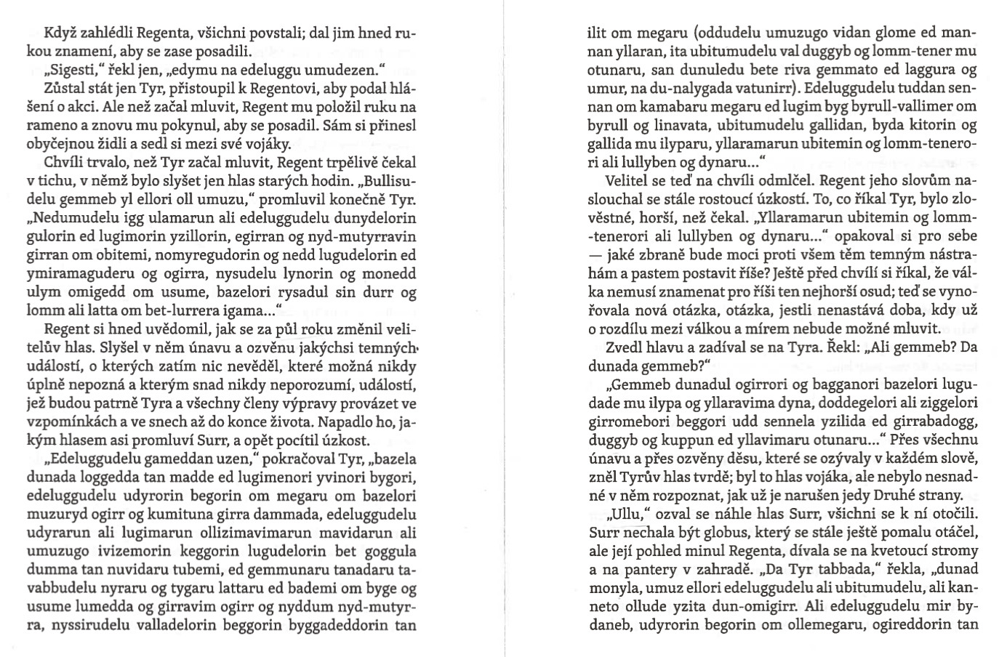
What Yggur looks like in the novel

Slide 21
The Yggur corpus
text: 632 words, as dialog in the novel (26 words are not in the glossary)
glossary: 282 words on the back of flyers for the Mormon church and warning against rabies, plus a pizza box (20 words in the glossary are not in the text)
1 Yggur word is identical to a Czech word: sen = sen ‘dream’
grammar sketch: morphology of verbs, nouns, adjectives and pronouns on the backs of various receipts and advertisements

Slide 22
Michal Ajvaz in an interview in 2011
“mě zajímala otázka možnosti jazyka, který by strukturoval skutečnost úplně jiným způsobem, než to dělají jazyky, které známe.”
“V Lucemburské zahradě jde o něco trochu jiného. …yggurština má dost podobnou gramatickou strukturu jako třeba čeština a ani tvoření pojmů se neřídí nějakým zvlášť odlišným režimem. Musíme mít ale také na paměti, že hrdina připouští i možnost, že to celé je jen profesorova mystifikace. Jestli čtenáře zajímá, jak to je, musí si na to přijít sám.”

Slide 23
Another quote from that interview in 2011
“Taková fikční jazykověda by asi byla především jakousi psychoanalýzou tvůrců těch jazyků. Ale mohla by se proměnit ve skutečnou jazykovědu, kdyby některá z řečí nějakým způsobem ožila. A to asi není úplně vyloučené – vím, že jsou lidé, kteří se spolu baví klingonsky nebo elfsky, a je možné, že se nějaký takový jazyk jednou přelije přes hranice úzké komunity a začne se organicky vyvíjet, třeba se začne prolínat s už existujícími jazyky, vytvářet pidžiny, nebo naopak se stane literárním jazykem jako latina ve středověku. Ostatně když obrozenci zaváděli jako spisovný jazyk češtinu šestnáctého století vylepšenou neologismy, také vlastně uváděli do života jazyk svého snu a nechali jej žít a vyvíjet se.”

Slide 24
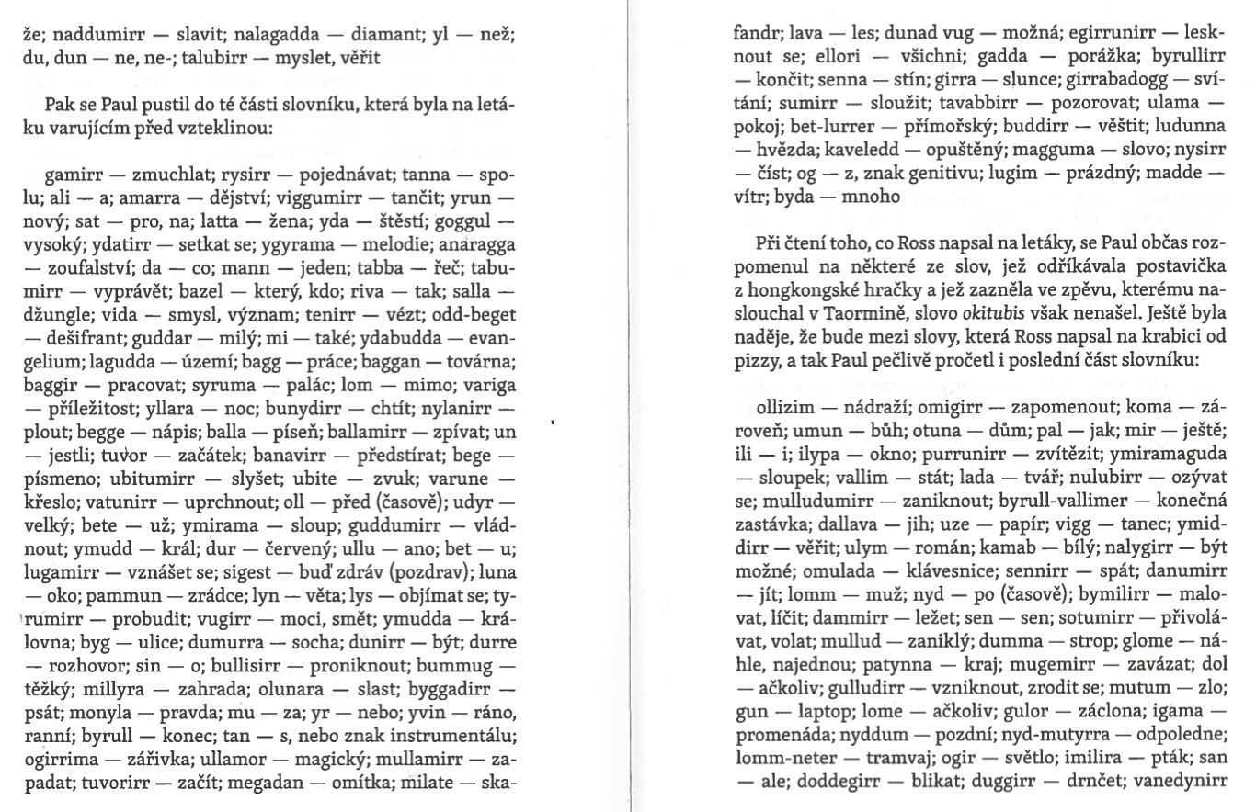
What the glossary looks like

Slide 25
Step 1: Make an electronic version of the glossary
yggurština | čeština
abudysirr | bloudit
agabanirr | ohlašovat se
ali | a
amarra | dějství
anaragga | zoufalství
bade | kavárna
bagg | práce
baggan | továrna
baggir | pracovat
balla | píseň
ballamirr | zpívat
banavirr | předstírat

Slide 26
Step 2: Make an electronic version of the corpus
words in red are missing from the glossary

Slide 27
Yggur phonology: vowels
Because Ross dictated Yggur to the Winnifred figurine, we can assume that the text is more or less a phonological transcription
We don’t know about stress, and it seems unlikely that length is differentiated, since it is not represented in the orthography
Yggur has 6 vowels and no diphthongs:
i |  | y |  | u
 | e |  | o
 |  | a

Slide 28
Yggur consonants
Yggur has13 consonants
8 are obstruents, paired as voiced vs. voiceless
5 are sonants:
nasal: m, n
liquid: r, l
glide: j
No affricates
Other missing consonants: f, h, ch, j, q, x
 | labial stops | dental stops | dental fricatives | velar stops
voiced | b | d | z | g
voiceless | p | t | s | k

Slide 29
Length (geminates) in Yggur consonants
3 obstruents and 3 sonants distinguish length:
d vs. dd
t vs. tt
g vs. gg
m vs. mm
r vs. rr
l vs. ll
Minimal pairs:
bege ‘písmeno’ vs. begge ‘nápis’
lom ‘mimo’ vs. lomm ‘muž’
yr ‘nebo’ vs. yrr ‘zelený ’
tabirr ‘rozluštit’ vs. tabbirr ‘říkat, mluvit’
No consonant clusters, with one exception:
glome ‘náhle, najednou’
“Jednotný tón yggurštiny je dán především tím, že v ní převažují znělé souhlásky nad neznělými a že se tam kromě zdvojených souhlásek nevyskytují žádné souhláskové skupiny.” M. Ajvaz

Slide 30
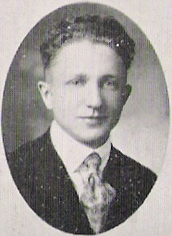
Zipf’s Law and the distribution of words
Zipf’s Law is a mathematical regularity observed in the distribution of words in natural languages, formulated by American linguist George K. Zipf
In a corpus of natural language utterances, the frequency of a word is inversely proportional to its frequency rank (n), so frequency = 1/n
This yields a characteristic right-skewed curve

Slide 31
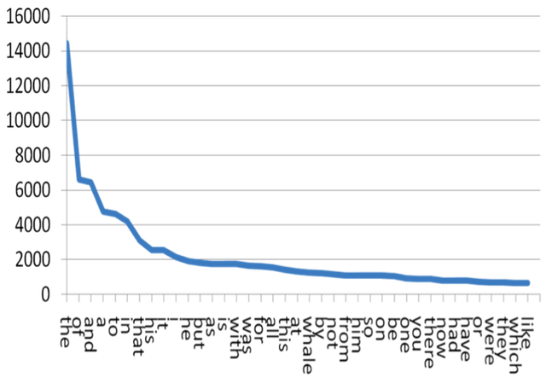
Zipf’s Law in English (WordCount)

Slide 32
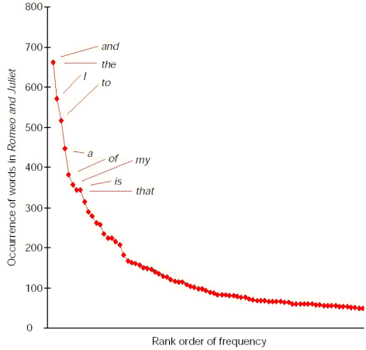
Zipf’s Law in Romeo a Juliet

Slide 33
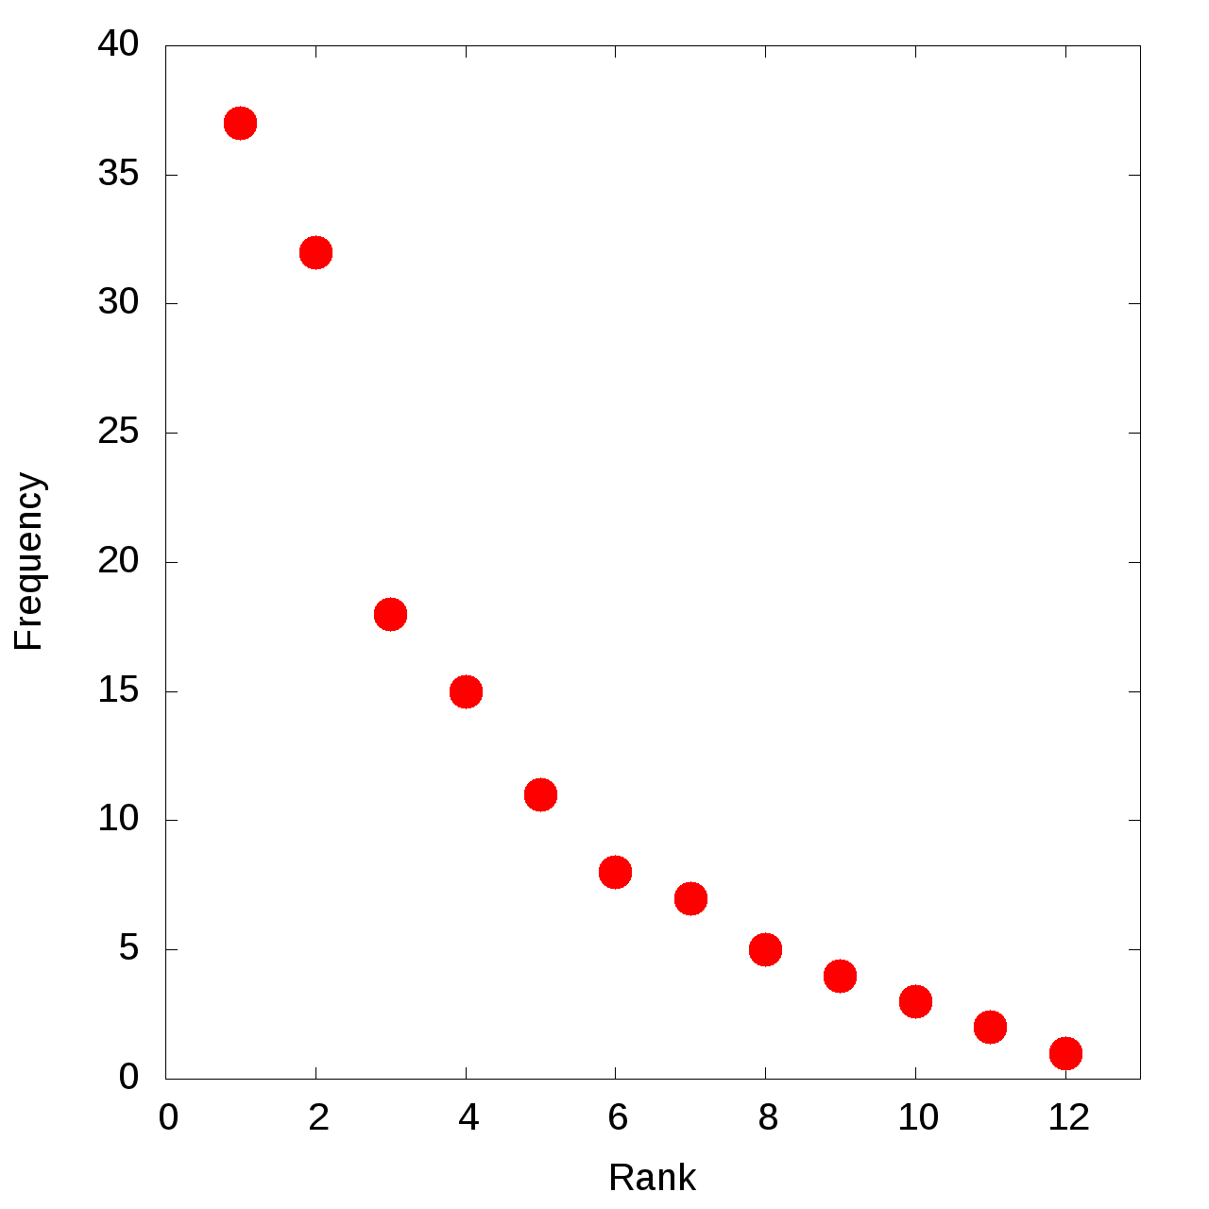
og ‘z, znak genitivu’
ed ‘v’
Zipf’s Law in Yggur
ali ‘a’
om ‘na’
tan ‘s, znak instrumentálu’
na ‘že’
ollude ‘budeme’; bazelori ‘které’

Slide 34
Prepositions and conjunctions
prepositions
bet | u
ed | v
emedd | pod
igg | skrze
mu | za
nyd | po (časově)
og | z, znak genitivu
om | na
sat | pro, na
sin | o
tan | s, nebo znak instrumentálu
udd | nad
conjunctions
ali | a
dol | ačkoliv
ili | i
na | že
un | jestli
yl | než
yr | nebo

Slide 35
Adverbs and interrogatives
adverbs
bete | už
gemmeb | dále
glome | náhle, najednou
kal | přece
kan(n)eto | jistě
lorin | zítra
mi | také
mir | ještě
pal | jak
pyggad | dnes, dnešní
tanna | spolu
tunn | nyní
ugul | ted' ještě
val | jen
interrogatives
bazel | který, kdo
da | co
ita | kdy
sat-da | proč
uta | kde

Slide 36
Noun inflection: ollizim ‘nádraží’, gallida ‘???’, byge ‘deska’
 |  | masc | fem -a | fem -e
Sg | Nom, Gen, Dat, Inst | ollizim | gallida | byge
 | Acc | ollizimen | gallidan | bygen
Pl | Nom, Gen, Dat, Inst | ollizimori | gallidaru | bygemi
 | Acc | ollizimorin | gallidarun | bygemin
Acc ending: -(e)n
Plural: -ori for masc
-ru for fem -a
-mi for fem -e
Same inflection for
adjectives and participles

Slide 37
Pronoun inflection
Personal pronouns | SG nom. (acc.) m., f. | PL nom. (acc.) m., f.
1. person | umu(n) | umuz(en)
2. person | umi(n) | umudez(en)
3. person | um(en), uma(n) | umuzu(n)
Possessive pronoun | personal pronoun + -(e)go
Relative pronoun | personal pronoun + -(e)s

Slide 38
 | present SG | present PL
1. person | mon-u | mon-ude
2. person | mon-ed | mon-edet
3. person | mon-ad | mon-ade
 | past SG | past PL
1. person | mon-udu | mon-udelu
2. person | mon-ede | mon-edul
3. person | mon-ada | mon-adul
 | future SG | future PL
1. person | ollu monirr | ollude monirr
2. person | olled monirr | olledet monirr
3. person | ollad monirr | ollade monirr
Verbal conjugation
monirr ‘otevřít’
Note:
Yggur does not have verbal aspect

Slide 39
Participles and imperatives
nom.sg.m.act | mon-el
nom.pl.m.act | mon-elori
nom.sg.f.act | mon-ela
nom.pl.f.act | mon-elaru
nom.sg.m.pass | mon-edd
nom.pl.m.pass | mon-eddori
nom.sg.f.pass | mon-edda
nom.pl.f.pass | mon-eddaru
2. sg. | mon-est !
1. pl. | mon-este !
2. pl. | mon-esti !
passives | dunirr ‘být’ + passive participle
infinitive | mon-irr
derived noun | mon-yb

Slide 40
Yggur word-formation
bagg | práce
baggan | továrna
baggir | pracovat
nyrabagg | nástroj
nyra | ruka
bege | písmeno
begetyd | písmo
begge | nápis
byggadirr | psát
lom | mimo
lom-byggad | překlep
odd-beget | dešifrant
oddanumirr | prodírat se na povrch
oddir | pochopit
gemm | daleký
gemmeb | dále
gemmun | dlouhý

Slide 41
Yggur prefixes
bet | u
bet-lurrer | přímořský
lurr | moře
vad | k
vad-danumirr | přicházet, přijít
danumirr | jít
nyd | po (časově)
nyd-mutyrra | odpoledne
nyddum | pozdní
mutyrra | poledne

Slide 42
more word-formation
buddirr | věštit
yda | štěstí
ydabudda | evangelium
ydatirr | setkat se
byrull | konec
byrull-vallimer | konečná zastávka
byrullirr | končit
vallim | stát
oll | před (časově)
olle | před (místně)
ollemega | průčelí
mega | zed'
megadan | omítka
ollirr | pomocné sloveso pro budoucí čas

Slide 43
more word-formation
ita | kdy
ellita | vždy
yzita | někdy
uta | kde
elle | všechno
ellita | vždy
ellori | všichni
-ta ‘kd-?’, (-)i-ta ‘(-)kdy’
dunad vug | možná
dunirr | být
vugirr | moci, smět
dunad vug | možná

Slide 44
more word-formation
egirra | lesk
egirrunirr | lesknout se
girra | slunce
girrabadogg | svítání
girromebe | neon
ogir | světlo
ogirirr | svítit
ogirrima | zářivka
ludunna | hvězda
ludunna-nyla | kosmická lod'
nyla | lod'
nylaguda | lod'ka
ymirama | sloup
ymiramaguda | sloupek
nomyregud | zrnko
diminutive suffix –gud(a)

Slide 45
more word-formation
lyme | kniha
lymotuna | knihovna
otuna | dům
ulym | román
sen | sen
senna | stín
sennirr | spát
mullamirr | zapadat
mullud | zaniklý
mulludumirr | zaniknout
umun | bůh
umur | nepřítel
umutirr | vědět, znát
sat | pro, na
da | co
sat-da | proč
Ambiguity: umun is also
1sg Accusative pronoun

Slide 46
more word-formation
tabba | řeč
tabbirr | říkat, mluvit
tabirr | rozluštit
tabumirr | vyprávět
ymudd | král
ymudda | královna
yzil | byt
yzilida | motel
lomm | muž
lomm-tener | tramvaj
tenirr | vézt
sumirr | sloužit
summun | poslušný
lomm-neter v slovníku,
ale lomm-tener v textu
monirr | otevřít
monyla | pravda

Slide 47
Word-formation: verb ⇔ noun
balla | píseň
ballamirr | zpívat
tuvor | začátek
tuvorirr | začít
purr | vítězství
purrunirr | zvítězit
ubite | zvuk
ubitumirr | slyšet
vigg | tanec
viggumirr | tančit

Slide 48
Derivation of adjectives from nouns: -avim
mutum | zlo
mutumavim | zlý
nalagadda | diamant
nalagaddavim | diamantový
ollizim | nádraží
ollizimavim | nádražní
girra | slunce
girravim | sluneční
yllara | noc
yllaravim | noční
kutun | sklo
kutunavim | skleněný
kumitun | večer
kumitunavim | večerní
Adverb = adjective + -eto

Slide 49
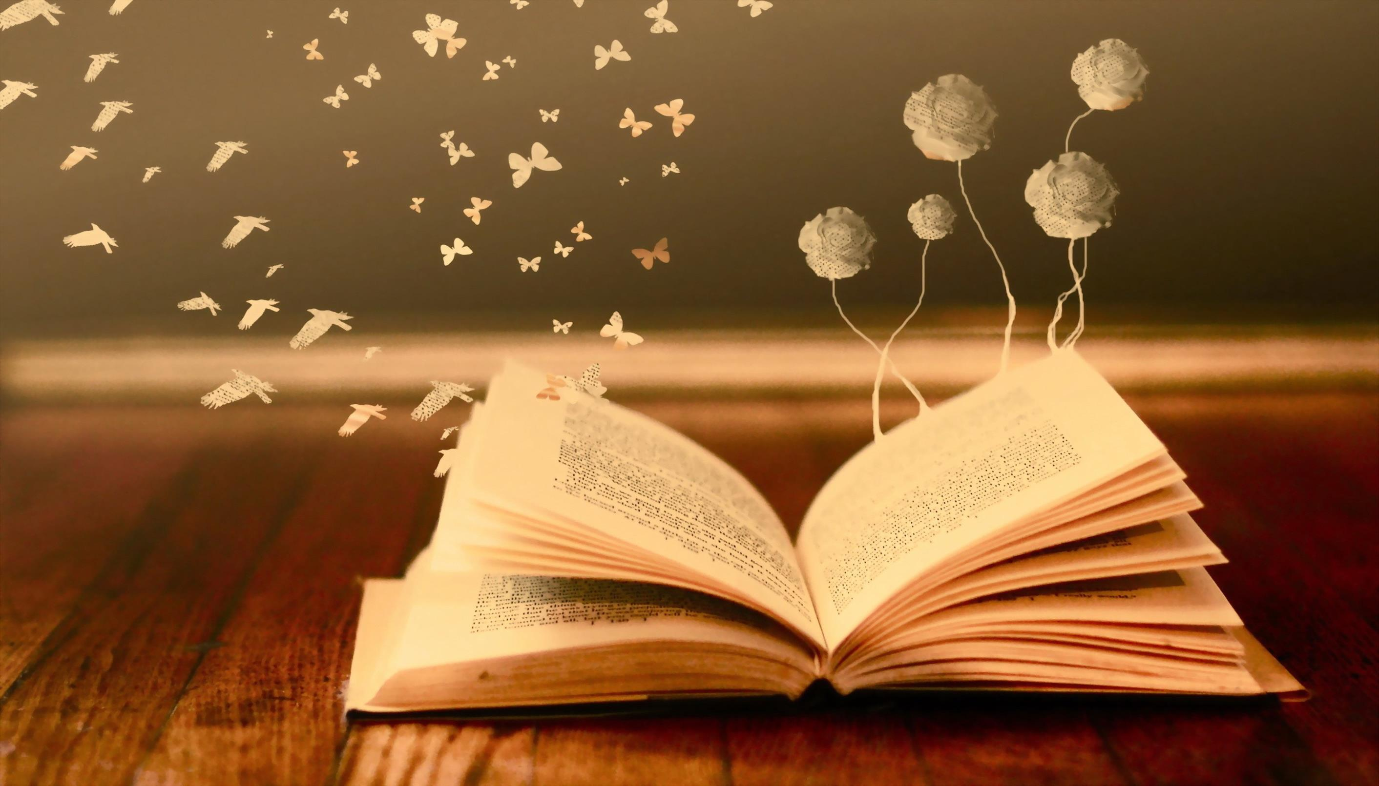
Let’s read!

Slide 50
Give it a try!
Byrullu pyggaden vynnen.
byrullirr | končit
present 1. SG | mon-u
pyggad | dnes, dnešní
vynn | schůze
Acc | -(e)n

Slide 51
Give it a try!
Byrullu pyggaden vynnen.
Končím dnešní schůzi.
‘I end today’s meeting’
byrullirr | končit
present 1. SG | mon-u
pyggad | dnes, dnešní
vynn | schůze
Acc | -(e)n

Slide 52
Try another sentence!
Sigesti, edymu na edeluggu umudezen.
sigirr | být zdráv
rozkazovací způsob 2.pl. | mon-esti !
edymirr | být rád
přítomný čas 1. osoba SG | mon-u
na | že
edeluggirr | vidět
2.pl. zájmeno | umudez(en)

Slide 53
Try another sentence!
Sigesti, edymu na edeluggu umudezen.
Bud'te zdráv, jsem rád, že vás vidím.
‘Hello, I’m happy to see you.’
sigirr | být zdráv
rozkazovací způsob 2.pl. | mon-esti !
edymirr | být rád
přítomný čas 1. osoba SG | mon-u
na | že
edeluggirr | vidět
2.pl. zájmeno | umudez(en)

Slide 54
Now for a real challenge…
Nedumudelu igg ulamarun ali edeluggudelu dunydelorin gulorin ed lugimorin yzillorin, egirran og nyd-mutyrravin girran om obitemi, nomyregudorin og nedd lugudelorin ed ymiramaguderu og ogirra, nysudelu lynorin og monedd ulym omigedd om usume, bazelori rysadul sin durr og lomm ali latta om bet-lurrera igama.
nedumudirr | procházet
minulý čas 1.pl. | mon-udelu
igg | skrze
ulama | pokoj
Acc. pl. ženský rod -a | -run
ali | a
edeluggirr | vidět
dunydirr | vlnit se
přechodník nom.pl.m.act | mon-elori
gulor | záclona

Slide 55
Procházeli jsme skrze pokoje a viděli jsme vlnící se záclony
‘We walked through rooms and saw undulating curtains’
ed | v
lugim | prázdný
yzil | byt
ulama | pokoj
egirra | lesk
og | z, znak genitivu
nyd-mutyrra | odpoledne
girra | slunce
om | na
obite | skříň
Nedumudelu igg ulamarun ali edeluggudelu dunydelorin gulorin ed lugimorin yzillorin, egirran og nyd-mutyrravin girran om obitemi, nomyregudorin og nedd lugudelorin ed ymiramaguderu og ogirra, nysudelu lynorin og monedd ulym omigedd om usume, bazelori rysadul sin durr og lomm ali latta om bet-lurrera igama.

Slide 56
Procházeli jsme skrze pokoje a viděli jsme vlnící se záclony v prázdných bytech, lesk odpoledního slunce na skříních
‘We walked through rooms and saw undulating curtains in empty apartments, the reflection of the afternoon sun on the cabinets’
nomyregud | zrnko
og | z, znak genitivu
nedd | prach
lugudirr | létat, poletovat
přechodník nom.pl.m.act | mon-elori
ymiramaguda | sloupek
ogir | světlo
nysirr | číst
lyn | věta
monirr | otevřít
přechodník nom.sg.m.pass | mon-edd
Nedumudelu igg ulamarun ali edeluggudelu dunydelorin gulorin ed lugimorin yzillorin, egirran og nyd-mutyrravin girran om obitemi, nomyregudorin og nedd lugudelorin ed ymiramaguderu og ogirra, nysudelu lynorin og monedd ulym omigedd om usume, bazelori rysadul sin durr og lomm ali latta om bet-lurrera igama.

Slide 57
Procházeli jsme skrze pokoje a viděli jsme vlnící se záclony v prázdných bytech, lesk odpoledního slunce na skříních, zrnka prachu letující v sloupcích světla, četli jsme věty z
otevřeného
ulym | román
omigirr | zapomenout
přechodník nom.sg.m.pass | mon-edd
om | na
usume | stůl
bazel | který, kdo
rysirr | pojednávat
minulý čas 3.pl. | mon-adul
sin | o
durre | rozhovor
lomm | muž
‘We walked through rooms and saw undulating curtains in empty apartments, the reflection of the afternoon sun on the cabinets, specks of dust floating in columns of light, we read sentences from an open’
Nedumudelu igg ulamarun ali edeluggudelu dunydelorin gulorin ed lugimorin yzillorin, egirran og nyd-mutyrravin girran om obitemi, nomyregudorin og nedd lugudelorin ed ymiramaguderu og ogirra, nysudelu lynorin og monedd ulym omigedd om usume, bazelori rysadul sin durr og lomm ali latta om bet-lurrera igama.

Slide 58
Procházeli jsme skrze pokoje a viděli jsme vlnící se záclony v prázdných bytech, lesk odpoledního slunce na skříních, zrnka prachu letující v sloupcích světla, četli jsme věty z
otevřeného románu zapomenutého na stole, které pojednávaly o rozhovoru muže
Nedumudelu igg ulamarun ali edeluggudelu dunydelorin gulorin ed lugimorin yzillorin, egirran og nyd-mutyrravin girran om obitemi, nomyregudorin og nedd lugudelorin ed ymiramaguderu og ogirra, nysudelu lynorin og monedd ulym omigedd om usume, bazelori rysadul sin durr og lomm ali latta om bet-lurrera igama.
ali | a
latta | žena
om | na
bet-lurrer | přímořský
igama | promenáda
‘We walked through rooms and saw undulating curtains in empty apartments, the reflection of the afternoon sun on the cabinets, specks of dust floating in columns of light, we read sentences from an open novel about the conversation of a man’

Slide 59
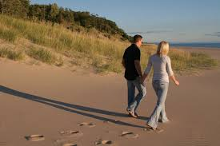
Procházeli jsme skrze pokoje a viděli jsme vlnící se záclony v prázdných bytech, lesk odpoledního slunce na skříních zrnka prachu letující v sloupcích světla, četli jsme věty z otevřeného románu zapomenutého na stole, které pojednávaly o rozhovoru muže a ženy na přímořské promenádě.
Nedumudelu igg ulamarun ali edeluggudelu dunydelorin gulorin ed lugimorin yzillorin, egirran og nyd-mutyrravin girran om obitemi, nomyregudorin og nedd lugudelorin ed ymiramaguderu og ogirra, nysudelu lynorin og monedd ulym omigedd om usume, bazelori rysadul sin durr og lomm ali latta om bet-lurrera igama.
‘We walked through rooms and saw undulating curtains in empty apartments, the reflection of the afternoon sun on the cabinets, specks of dust floating in columns of light, we read sentences from an open novel about the conversation of a man and a woman walking along the seaside.’

Slide 60
A sentence that would have helped Paul…
Sat-da talubude na maggumaru bazelaru, gulludadul og lom-byggadori dunade val du-vidaru, lome umutude na kymina tabba oddanumad ali na koma lavanaru og vad-danumelori umunori agabanade tan umuzu?
sat-da | proč
talubirr | myslet, věřit
přítomný čas 1.pl. | mon-ude
na | že
magguma | slovo
bazel | který, kdo
gulludirr | vzniknout, zrodit se
minulý čas 3.pl. | mon-adul
og | z, znak genitivu
lom-byggad | překlep

Slide 61
Proč myslíme, že slova, která vznikla z překlepů
Sat-da talubude na maggumaru bazelaru, gulludadul og lom-byggadori dunade val du-vidaru, lome umutude na kymina tabba oddanumad ali na koma lavanaru og vad-danumelori umunori agabanade tan umuzu?
dunirr | být
přítomný čas 3.pl. | mon-ade
přítomný čas 1.pl. | mon-ude
val | jen
du, dun | ne, ne-
vida | smysl, význam
lome | ačkoliv
umutirr | vědět, znát
kymin | starý
tabba | řeč
‘Why do we think that words that are brought about by typos’

Slide 62
Proč myslíme, že slova, která vznikla z překlepů jsou jen nesmysly, ačkoliv víme, že stará řeč
oddanumirr | prodírat se na povrch
přítomný čas 3.sg. (pl) | mon-ad-(e)
koma | zároveň
lavana | jméno
vad-danumirr | přicházet, přijít
přechodník nom.pl.m.act | mon-elori
umun | bůh
agabanirr | ohlašovat se
tan | s, nebo inst
umuzu | 3.pl. zájmeno
Sat-da talubude na maggumaru bazelaru, gulludadul og lom-byggadori dunade val du-vidaru, lome umutude na kymina tabba oddanumad ali na koma lavanaru og vad-danumelori umunori agabanade tan umuzu?
‘Why do we think that words that are brought about by typos are just nonsense, even though we know that an ancient language’

Slide 63
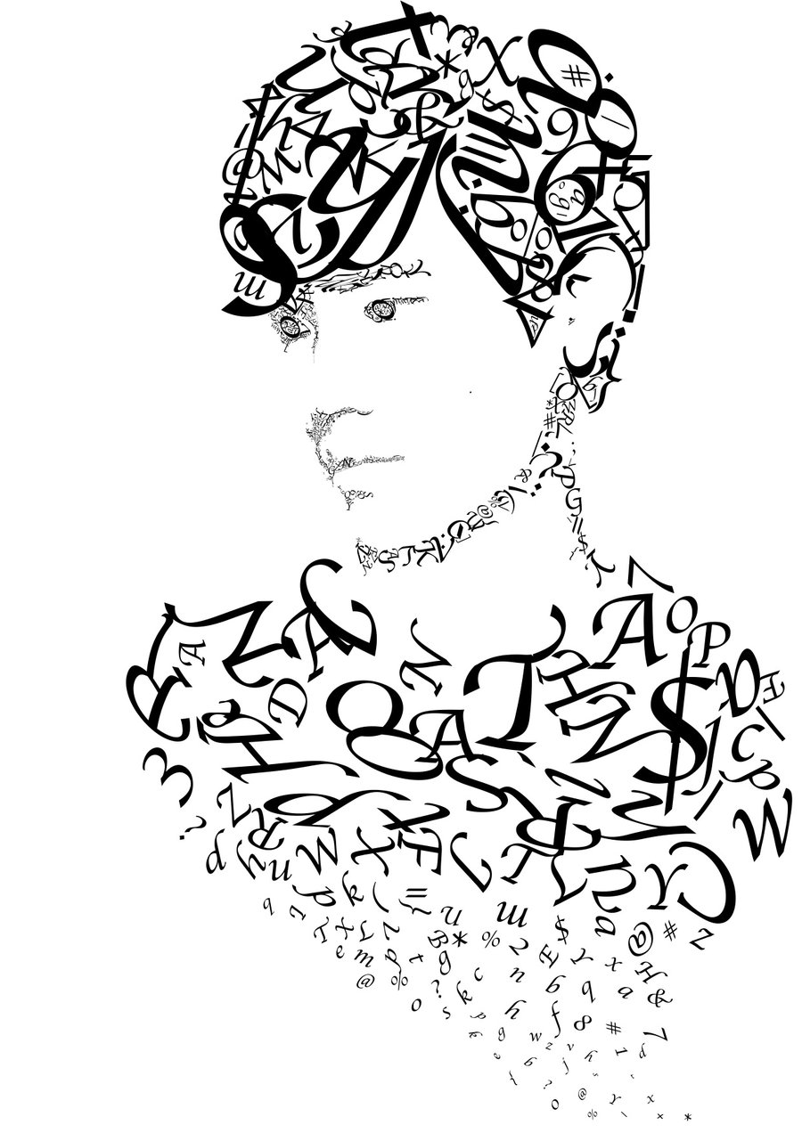
Proč myslíme, že slova, která vznikla z překlepů jsou jen nesmysly, ačkoliv víme, že se stará řeč prodírá na povrch a že se zároveň jména přicházejících bohů ohlašují s nimi?
Sat-da talubude na maggumaru bazelaru, gulludadul og lom-byggadori dunade val du-vidaru, lome umutude na kymina tabba oddanumad ali na koma lavanaru og vad-danumelori umunori agabanade tan umuzu?
‘Why do we think that words that are brought about by typos are just nonsense, even though we know that an ancient language is forcing its way to the surface and that these words serve to announce the names of future gods?’

Slide 64
We never find out what “okitubis” means…
Ollude taggavadirr am lurr, uta ygorel okitubis ali byrraru nalagaddaru ollade uvimisirr ali uta ludunnaru ollade uggudumirr...
Budeme ??? ??? moře , kde ??? ???(OKITUBIS) a ??? diamanty budeme ??? a kde hvězdy budeme ???...
‘We will ??? ??? the sea , where ??? ???(OKITUBIS) and ??? diamonds we will ??? and where the stars we will ???...’

